Slide 1

第1章 绪论
1.1 电子线路的分类
1.2 线性与非线性电子线路
1.3 非线性电子线路的应用
1.4 本课程的要求

Slide 2
1.1 电子线路的分类
包含有源器件的网络统称为电子线路。电子线路的分类方法很多，按照工作频率可分成低频电子线路、高频电子线路和微波电子线路。低频通常指频率低于300kHz的范围，语音的电信号、生物电信号、地震电信号、机械振动的电信号等都属于这个范围。

Slide 3
所有在这个频率范围的电信号的产生、放大、变换、处理都属于低频电子线路的范畴。高频通常指频率在300kHz~300MHz的范围，广播、电视、短波通信、移动通信等无线电设备都工作在这个频率范围之内。微波泛指频率高于300MHz以上的范围，卫星电视、微波中继通信、雷达、导航等设备都工作在这个频率范围(见附录一)。

Slide 4
工作频率不同，对有源器件电性能的要求、电子线路的工艺结构都不尽相同。随着工作频率的提高，对有源器件的上限工作频率的要求也随之提高；器件本身的分布参量，如晶体管的极间电容、电极的引线电感、载流子扩散漂移的时间等因素的影响都会逐渐地明显起来，以至变成必须考虑的主要因素。

Slide 5
按照流通的信号形式，电子线路又可分成模拟电子线路和数字电子线路。所有完成模拟信号产生、放大、变换、处理和传输的电子线路统称为模拟电子线路。所有完成数字信号产生、放大、变换、处理及传输的电子线路统称为数字电子线路。模拟电子线路传送的信号直观形象，但电路的抗干扰性能差，不便与计算机直接配合。数字电子线路传送的信号是时间上和取值上都离散的信号。

Slide 6
电子线路的第三种分类方法是根据集成度的高低分成分立电路和集成电路。随着微电子技术的发展，电子线路的集成度越来越高，集成电路已成为电子线路的方向。
集成电路与分立电路相比，集成电路具有体积小、性能稳定、可靠性高、维修使用方便等优点。但是，由于频率响应和功率容量的限制，目前高频、大功率电子线路还是以分立为主。

Slide 7
电子线路的第四种分类方法是以电子线路中所包含的元件性质来分类的。由线性元件组成的电子线路叫线性电子线路，含有非线性元件的电子线路叫非线性电子线路。由恒定参数元件组成的电子线路叫恒定参数电子线路；包含有时变参数元件的电子线路叫参变电子线路或时变电路。线性电路是用线性代数方程、线性微分方程或线性差分方程来描述的。

Slide 8
非线性电路是用非线性代数方程、非线性微分方程、非线性差分方程来描述的。描述恒定参数电路的方程式中的各项系数是恒定不变的，描述参变电路的方程式中的系数是变化的。

Slide 9
1.2 线性与非线性电子线路
由于本书研究的主要是非线性电子线路，所以必须对线性电子线路和非线性电子线路有一个正确的认识。线性电子线路具有线性特性，也就是它具有叠加性和均匀性，适用叠加定理。非线性电子线路与线性电子线路有五点不同。

Slide 10
第一，非线性电子线路不具有叠加性和均匀性，不适用叠加定理。
第二，在稳定状态之下，非线性电子线路输出变量中包含有输入变量中不具有的频率成分，即信号通过非线性电子线路以后可以产生出新的频率成分。仍以平方律关系为例，当x=sinω₁t时，
y=a/2-(a/2)cos2ω₁t。输入信号中仅有ω₁频率分量，而输出信号中包含有直流和2ω₁的频率分量，这些分量都是通过非线性电路产生的。

Slide 11
第三，处于非线性状态工作的有源器件，如晶体三极管、场效应管、运算放大器等，它们的输出响应与器件工作点的选取和输入信号的大小有关。这一点，可以用图1.1说明。图1.1示出了晶体三极管的转移特性。图1.1(a)中，静态工作点取在放大区，当输入信号很小时，可近似认为是线性工作。集电极电流的变化Δi_{C}与输入信号u_{i}近似为线性关系。随着输入信号幅度的增大，由于器件的非线性，集电极电流开始出现失真，以至变为余弦脉冲形状。图1.1(b)示出当静态偏置电压小于零，晶体管静态处于截止状态时，随着输入信号的增加，集电极电流开始为零，以后变为余弦脉冲的形状。

Slide 12
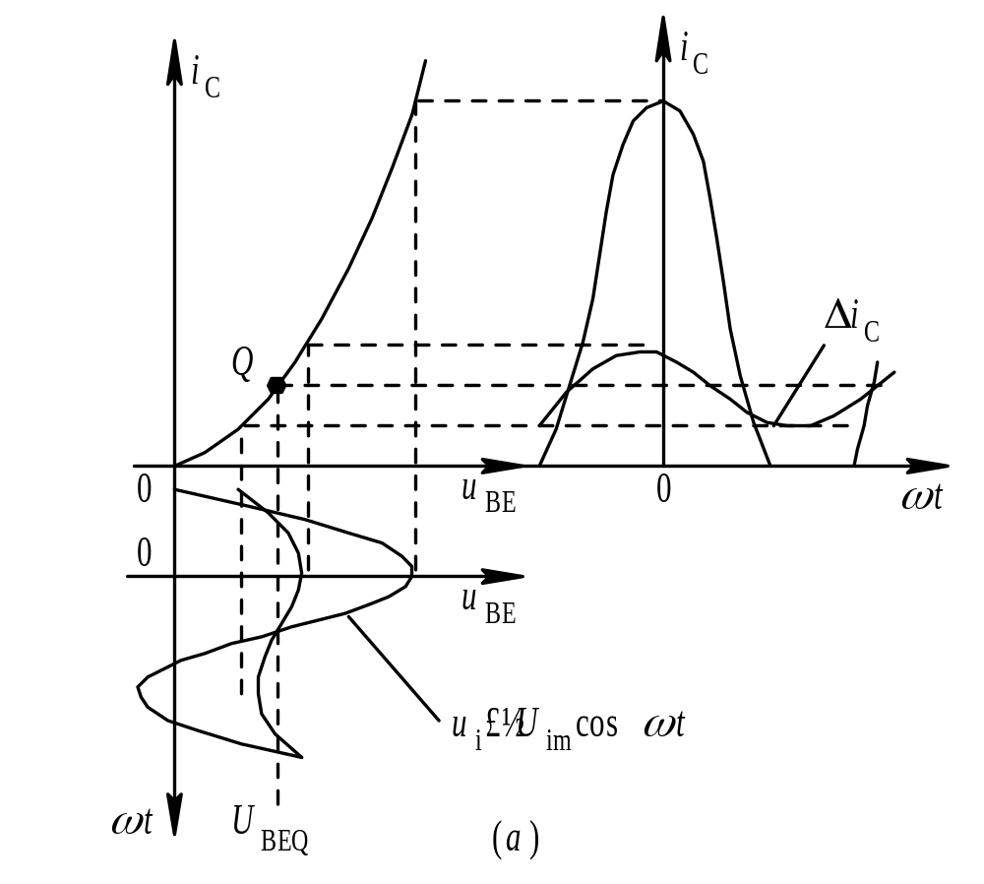
图1.1 非线性工作的晶体三极管集电极电流与静态工作点
和输入信号大小的关系
(a)静态工作点处于放大区； (b)静态工作点处于截止区

Slide 13
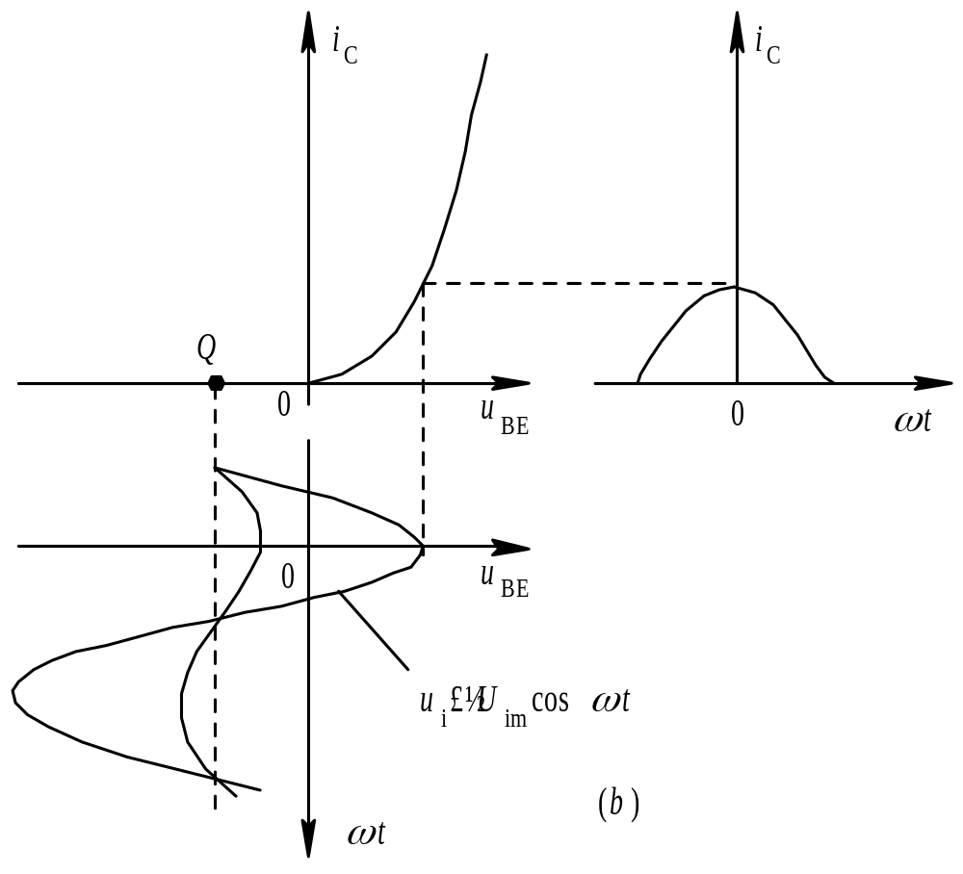
图1.1 非线性工作的晶体三极管集电极电流与静态工作点
和输入信号大小的关系
(a)静态工作点处于放大区； (b)静态工作点处于截止区

Slide 14
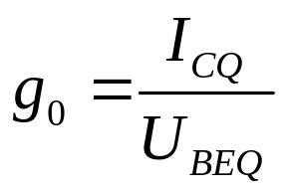
第四，描述非线性器件特性的参量有三种：一是静态参量，也称为直流参量；二是动态参量，也称为交流参量；三是折合参量，也称为平均参量。用这三种参量综合起来描述一个非线性器件的工作状态。如晶体三极管在非线性状态下工作，它的跨导要用直流跨导、交流跨导和平均跨导三个参量来表述。所谓直流跨导就是静态工作点的电流与静态工作点的电压之比。如图1.2(a)所示，直流跨导
(1.2―1)

Slide 15
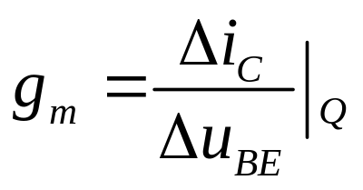
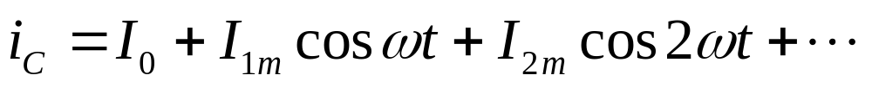
交流跨导是在静态工作点处的电流增量与电压增量之比。如图1.2(b)所示，交流跨导
(1.2―2)
当输入信号u_{i}=U_{i}mcosωt，晶体管的集电极电流
为余弦脉冲时(见图1.1(b))，利用傅立叶级数展开

Slide 16
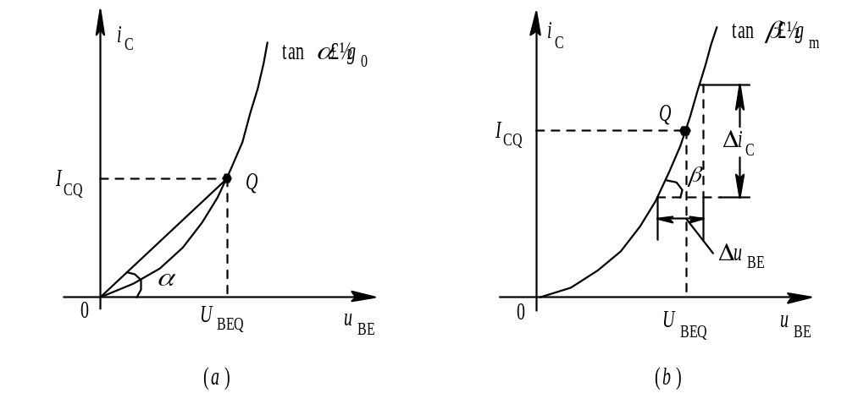
图1.2 直流跨导与交流跨导
(a)直流跨导示意图；(b)交流跨导示意图

Slide 17
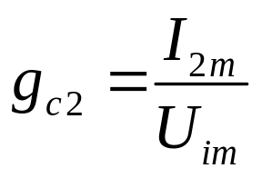
其中包含有直流、基波和各次谐波分量。取其中一个谐波分量的幅值I_{nm}与输入电压幅值U_{im}相比，得到的比值g_{cn}就是第n次谐波的平均跨导。如二次谐波的平均跨导为
(1.2―3)

Slide 18
第五，非线性电子线路的数学描述是非线性方程。非线性微分方程的精确求解是一个难题，时至今日，二阶以上的非线性微分方程还没有实用的求解方法。在工程上一直沿用的是近似解法，本书也将采用这种方法。随着计算技术的发展，二阶以下的非线性微分方程可以采用计算机数值解法，这种方法将会逐步走向实用。

Slide 19
1.3 非线性电子线路的应用
非线性电子线路广泛应用于无线电技术的各个领域，在通信方面的应用尤为突出。通信的任务是传送信息。信息包括语言、音乐、文字、图像、数据等各种信号。通信系统由发送设备、信道、接收设备组成，如图1.3所示。

Slide 20
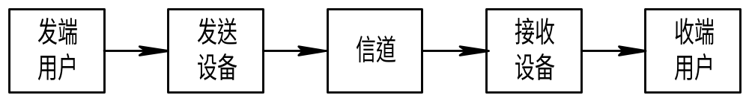
图1.3 通信系统的框图

Slide 21
信道是传送信息的通道。无线通信的信道是大气空间；有线通信的信道是传输线，如电线、电缆、光缆等。通信的种类很多，如人们生活中常见的电话、电报、电视、广播、传真、卫星通信、载波电话、计算机通信等等。这些通信中应用的电子线路种类很多。图1.4示出了无线广播发送与接收的框图，其中，图1.4(a)示出了无线广播发射机的框图。

Slide 22
图1.4(b)示出了接收机的框图，天线中感生的无线电信号，经过输入回路的选择，取出要收听的已调波信号，经过高频放大器放大，把信号送入到混频器中。

Slide 23
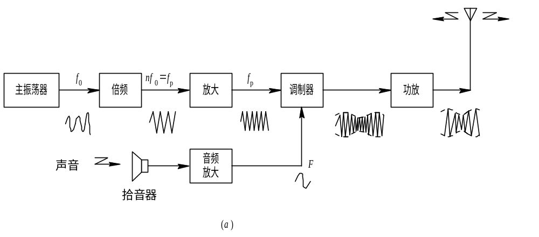
图1.4 无线广播发送设备与接收设备框图
(a)发送设备；(b)接收设备

Slide 24
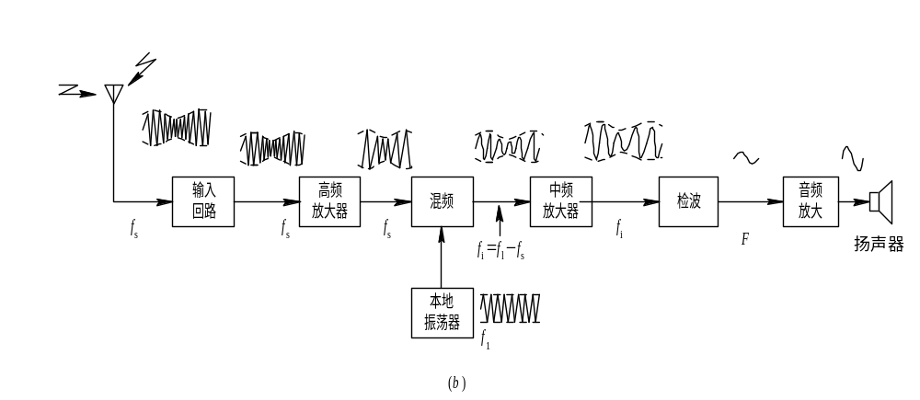
图1.4 无线广播发送设备与接收设备框图
(a)发送设备；(b)接收设备

Slide 25
1.4 本课程的要求
首先，本教材编写的出发点是使读者在掌握典型非线性电子线路原理的基础上，学会非线性电子线路的分析方法。各种电子线路归结起来都是有源器件与无源网络的结合，因此，对电子线路的研究就要从有源器件的特性和无源网络的传输特性两个方面入手。

Slide 26
各种各样的电子线路的不同之处就在于这两个方面特性的不同，相互结合的条件不同。学习电子线路既要正确认识各种电路的共性，又要善于抓住其个性,也就是要善于正确认识各种电子线路的应用条件、特点。为此，必须学会辩证的思维方法，善于全面地、客观地认识问题。

Slide 27
第二，非线性电子线路目前采用的多是工程近似分析方法，近似都是有条件约束的。掌握工程近似方法，必须学会逻辑推理，善于应用所学的知识进行推理。在未能进行严格的数学运算证明之前，能够运用所学理论进行推理，预知可能的正确结果，这点对工程技术人员来说也是一种基本能力。学会推理，分清主次，才能正确近似。

Slide 28
第三，非线性电路较之线性电路要复杂，它所涉及的知识面要广，因此要注意提高知识的综合能力。电子线路的研究，概括起来就是信号通过有源网络的传输与变换。这样，在对非线性电路本身特性研究的同时，必须对信号的流通、变换有正确的认识。要做到这点，必须善于把电路分析、信号与系统、电子器件、低频电子线路、噪声等方面的知识综合运用。

